Slide 1



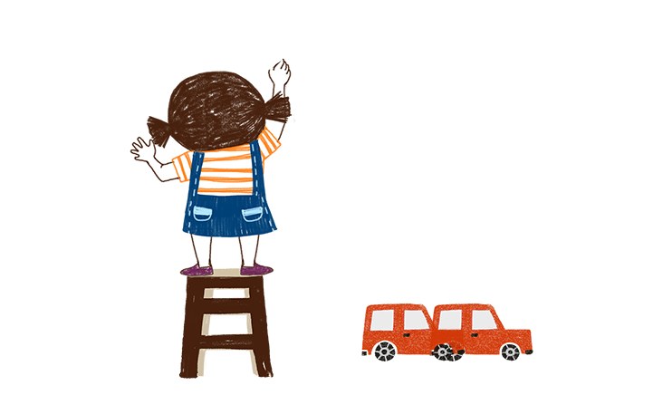
Thứ tư ngày 22 tháng 12 năm 2021
Tập làm văn
Luyện tập miêu tả đồ vật

Slide 2


Kiểm tra bài cũ:
Nêu cấu tạo bài văn miêu tả đồ vật?
Cấu tạo bài văn miêu tả đồ vật gồm 3 phần:
Mở bài
Thân bài
Kết bài
Khi quan sát đồ vật cần chú ý những gì?
- Quan sát đồ vật cần theo một trình tự hợp lý, bằng nhiều cách khác nhau (mắt nhìn, tai nghe, tay sờ, …)
- Cần chú ý phát hiện những đặc điểm riêng phân biệt đồ vật này với những đồ vật khác.

Slide 3

Đề bài
Đề bài (viết ): Tả một đồ chơi mà em thích.

Slide 4
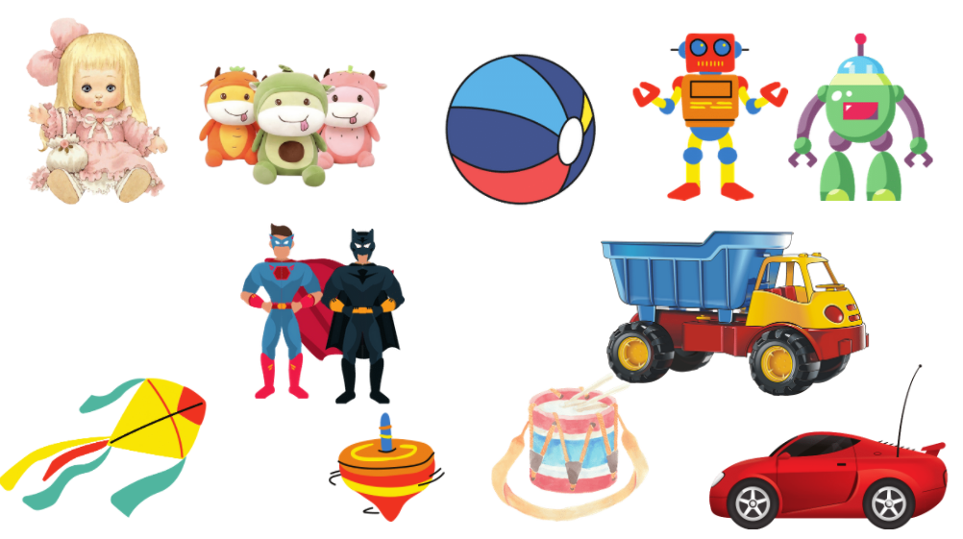

Một số đồ chơi
Enter title

Slide 5
Đọc lại dàn ý đã chuẩn bị từ tuần trước.
Dàn ý
1. Mở bài (Trực tiếp hoặc gián tiếp):
Giới thiệu đồ vật (Đồ vật em định tả là gì? Tại sao em có nó? Có nó vào thời gian nào?)
2. Thân bài:
a. Tả bao quát: (Hình dáng, kích thước, màu sắc)
b. Tả chi tiết: (Tả chi tiết các bộ phận của đồ vật)
c. Tả hoạt động, công dụng
3. Kết bài (mở rộng hoặc không mở rộng):
Nêu cảm nghĩ của em với đồ vật (Em coi nó như là một người bạn của mình).
Notes:
Đọc lại dàn ý đã chuẩn bi từ trước.

Slide 6
Mở bài
Mở bài trực tiếp
Em có rất nhiều đồ chơi đáng yêu và ngộ nghĩnh. Trong số đó, món đồ chơi mà em yêu thích hơn cả là chiếc ô tô mà bố mua tặng em vào tết thiếu nhi năm ngoái.
Mở bài gián tiếp
Em có một ước mơ từ nhỏ, đó chính là trở thành tay đua Công thức 1. Chính vì vậy mà em có một niềm đam mê mãnh liệt đối với ô tô. Vào Tết Thiếu nhi năm ngoái, bố đã tặng cho em một món quà rất bất ngờ đó là một chiếc ô tô đồ chơi mà em hằng ao ước.
Notes:
Đâu là mở bài gián tiếp và đâu là gián tiếp

Slide 7

Thân bài
- Tả bao quát: (Hình dáng, kích thước, màu sắc)
- Tả chi tiết: (Tả chi tiết các bộ phận của đồ vật)
- Tả hoạt động, công dụng
* Một số lưu ý khi viết thân bài:
- Tả theo trình tự hợp lý, sử dụng nhiều giác quan.
- Nên viết tách đoạn, mỗi phần là một đoạn.
- Miêu tả những đặc điểm nổi bật, phân biệt với đồ dùng khác.
- Chú ý mỗi đoạn có các câu mở đoạn.
Notes:
Tả bao quát và tả chi tiết chung

Slide 8

Thân bài
Chiếc ô tô của em được làm bằng nhựa. Nó to bằng bàn tay của bố. Chiếc áo màu xanh lá cây trông rất đẹp mắt và hợp với chiếc ô tô của em. Tuy là chiếc ô tô đồ chơi nhưng được làm trông rất giống một chiếc ô tô thật. Xe có bốn bánh xe bằng nhựa. Các cửa của xe làm bằng nhựa trong. Nhìn qua lớp cửa có thể thấy xe có bảy chỗ bên trong được bọc lớp giả da màu đen và nhẵn bóng. Phía trước xe là hai chiếc đèn pha màu cam có thể chiếu sáng được. Chiếc xe yêu quý này được thiết kế vừa có thể chạy bằng pin lại vừa chạy bằng dây cót. Mỗi lần em lắp pin vào và bật công tắc lên là xe có thể chạy được. Hai đèn pha phía trước chiếu sáng nhìn rất thích thú. Mỗi khi hết pin thì em lại cho xe chạy bằng cách lên dây cót đằng sau nhưng tốc độ chạy của xe khi dùng dây cót chậm hơn một chút.
Tả bao quát và chi tiết
Notes:
Công dụng + giữ gìn

Slide 9
Thân bài
Tả hoạt động, cách dùng, …
Em thường chơi chiếc ô tô này ngoài hiên nhà cùng bố và em trai. Mỗi lần xe sáng đèn và chạy nhanh là cậu em ba tuổi lại nhảy lên reo hò thích thú. Thỉnh thoảng em trai cũng tranh giành món đồ chơi này với em nhưng em luôn chủ động nhường nhịn em nhỏ. Vốn tính tò mò, có lần em tháo tung chiếc ô tô ra xem nhưng lại không lắp vào như cũ được. Bố về nhà, em không dám kể vì sợ bố mắng. Nhưng thật bất ngờ là bố không hề mắng em mà ngược lại còn ân cần chỉ cho em cách lắp lại chiếc ô tô. Đó quả là môt kỷ niệm đáng nhớ.

Slide 10
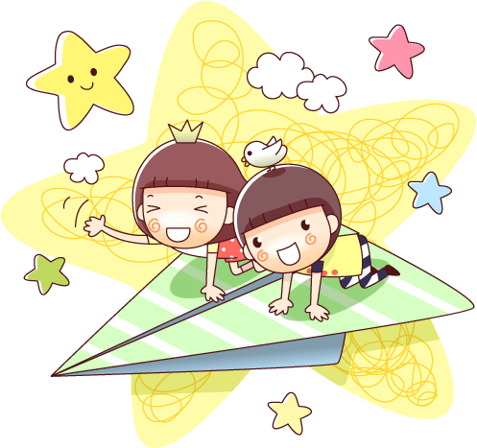
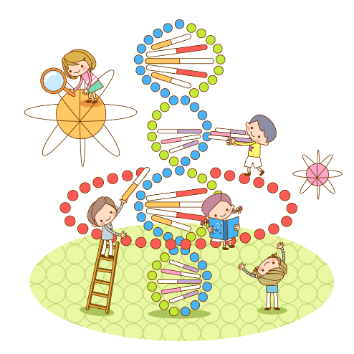
Kết bài
Kết bài mở rộng
Em rất yêu thích chiếc ô tô đồ chơi này. Nó không chỉ cho em những phút giây thư giãn sau giờ học căng thẳng mà còn cho em những ký ức tuổi thơ thật tuyệt vời. Em sẽ nâng niu chiếc ô tô đồ chơi để nó bền và đẹp hơn nữa.

Slide 11
Kết bài
Kết bài không mở rộng
Kết bài mở rộng

Slide 12
Em có một ước mơ từ nhỏ, đó chính là trở thành tay đua Công thức 1. Chính vì vậy mà em có một niềm đam mê mãnh liệt đối với ô tô. Vào Tết Thiếu nhi năm ngoái, bố đã tặng cho em một món quà rất bất ngờ đó là một chiếc ô tô đồ chơi mà em hằng ao ước.
Chiếc ô tô của em được làm bằng nhựa. Nó to bằng bàn tay của bố. Chiếc áo màu xanh lá cây trông rất đẹp mắt và hợp với chiếc ô tô của em. Tuy là chiếc ô tô đồ chơi nhưng được làm trông rất giống một chiếc ô tô thật. Xe có bốn bánh xe bằng nhựa. Các cửa của xe làm bằng nhựa trong. Nhìn qua lớp cửa có thể thấy xe có bảy chỗ bên trong được bọc lớp giả da màu đen và nhẵn bóng. Phía trước xe là hai chiếc đèn pha màu cam có thể chiếu sáng được. Chiếc xe yêu quý này được thiết kế vừa có thể chạy bằng pin lại vừa chạy bằng dây cót. Mỗi lần em lắp pin vào và bật công tắc lên là xe có thể chạy được. Hai đèn pha phía trước chiếu sáng nhìn rất thích thú. Mỗi khi hết pin thì em lại cho xe chạy bằng cách lên dây cót đằng sau nhưng tốc độ chạy của xe khi dùng dây cót chậm hơn một chút.
Em thường chơi chiếc ô tô này ngoài hiên nhà cùng bố và em trai. Mỗi lần xe sáng đèn và chạy nhanh là cậu em ba tuổi lại nhảy lên reo hò thích thú. Thỉnh thoảng em trai cũng tranh giành món đồ chơi này với em nhưng em luôn chủ động nhường nhịn em nhỏ. Vốn tính tò mò, có lần em tháo tung chiếc ô tô ra xem nhưng lại không lắp vào như cũ được. Bố về nhà, em không dám kể vì sợ bố mắng. Nhưng thật bất ngờ là bố không hề mắng em mà ngược lại còn ân cần chỉ cho em cách lắp lại chiếc ô tô. Đó quả là môt kỷ niệm đáng nhớ.
Em rất yêu thích chiếc ô tô đồ chơi này. Nó không chỉ cho em những phút giây thư giãn sau giờ học căng thẳng mà còn cho em những ký ức tuổi thơ thật tuyệt vời. Em sẽ nâng niu chiếc ô tô đồ chơi để nó bền và đẹp hơn nữa.

Slide 13
Đề bài (viết ): Tả một đồ chơi mà em thích.
Dàn ý
1. Mở bài (Trực tiếp hoặc gián tiếp):
Giới thiệu đồ vật (Đồ vật em định tả là gì? Tại sao em có nó? Có nó vào thời gian nào?)
2. Thân bài:
a. Tả bao quát: (Hình dáng, kích thước, màu sắc)
b. Tả chi tiết: (Tả chi tiết các bộ phận của đồ vật)
c. Tả hoạt động, công dụng
3. Kết bài (mở rộng hoặc không mở rộng):
Nêu cảm nghĩ của em với đồ vật (Em coi nó như là một người bạn của mình).

Slide 14

Viết bài
Notes:
Chia lớp thành từng nhóm

Slide 15
Nhận xét bài viết
- Bài viết đã đúng yêu cầu của đề chưa?
- Bài viết đã đủ ba phần chưa?
- Cách viết câu của bạn như thế nào? Có hay không? Em cần sửa cho bạn câu nào?
- Cách dùng từ của bạn có hay không?
Notes:
Chia lớp thành từng nhóm

Slide 16
Sắp xếp các đoạn văn sao cho hợp lý:
Em rất yêu gấu bông. Ôm chú gấu bông mềm mại, ấm áp vào lòng em thấy rất dễ chịu và thích thú.
Trong những đồ chơi mà em có, em thích nhất là con gấu bông.
Hai mắt chú đen láy, trông như mắt thật, rất tinh nghịch và thông minh. Mũi màu nâu, trông như một chiếc cúc áo gắn trên mõm. Trên cổ thắt một chiếc nơ trắng rất nổi, làm cho chú càng đáng yêu hơn.
Chú gấu bông của em rất đẹp! Nó không to lắm. Nó được đặt ở tư thế ngồi, hai tay chắp trước bụng. Bộ lông màu xám nhạt, pha mấy mảng nâu xẫm ở tai, mõm, gan bàn chân, làm cho nó có vẻ rất khác những con gấu khác.

Slide 17
Sắp xếp các đoạn văn sao cho hợp lý:
Trong những đồ chơi mà em có, em thích nhất là con gấu bông.
Chú gấu bông của em rất đẹp! Nó không to lắm. Nó được đặt ở tư thế ngồi, hai tay chắp trước bụng. Bộ lông màu xám nhạt, pha mấy mảng nâu xẫm ở tai, mõm, gan bàn chân, làm cho nó có vẻ rất khác những con gấu khác.
Hai mắt chú đen láy, trông như mắt thật, rất tinh nghịch và thông minh. Mũi màu nâu, trông như một chiếc cúc áo gắn trên mõm. Trên cổ thắt một chiếc nơ trắng rất nổi, làm cho chú càng đáng yêu hơn.
Em rất yêu gấu bông. Ôm chú gấu bông mềm mại, ấm áp vào lòng em thấy rất dễ chịu và thích thú.

